Slide 1


Онлайн-час учителей биологии
Актуальные вопросы преподавания биологии в 2021/2022 учебном году

Slide 2
1. «Проблемные точки ВПР» с позиции учителя и заместителя директора по УВР. Басина Ольга Валентиновна, зам. дир. по УВР МАОУ «СОШ № 50 г. Челябинска»
2. Современные подходы в организации электронного обучения детей –инвалидов с использованием дистанционных образовательных технологий. Ларкина Вера Ивановна, учитель биологии МАОУ «СОШ №154 г. Челябинска»
3. Формирование мотивации учащихся на уроках биологии. Минаева Наталья Павловна, учитель биологии МБОУ «СОШ № 75 г. Челябинска»
4. Особенности подготовки к ЕГЭ 2022 по биологии. Рябова Наталья Александровна, учитель биологии МБОУ«СОШ № 103 г. Челябинска»
5. Смешанное обучение: решение генетических задач.Бабушкина Мария Станиславовна, учитель биологии МБОУ «Гимназия №1 г. Челябинска»

Slide 3

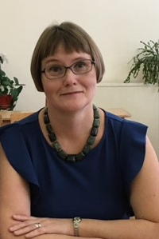
МУНИЦИПАЛЬНОЕ АВТОНОМНОЕ ОБЩЕОБРАЗОВАТЕЛЬНОЕ УЧРЕЖДЕНИЕ «СРЕДНЯЯ ОБЩЕОБРАЗОВАТЕЛЬНАЯ ШКОЛА № 50 Г. ЧЕЛЯБИНСКА»
«Проблемные точки ВПР» с позиции учителя и заместителя директора по УВР
Басина Ольга Валентиновна, заместитель директора
по УВР МАОУ «СОШ № 50 г. Челябинска»
Электронная почта: basina-dasha@mail.ru
Сайт: РешуБио

Slide 4
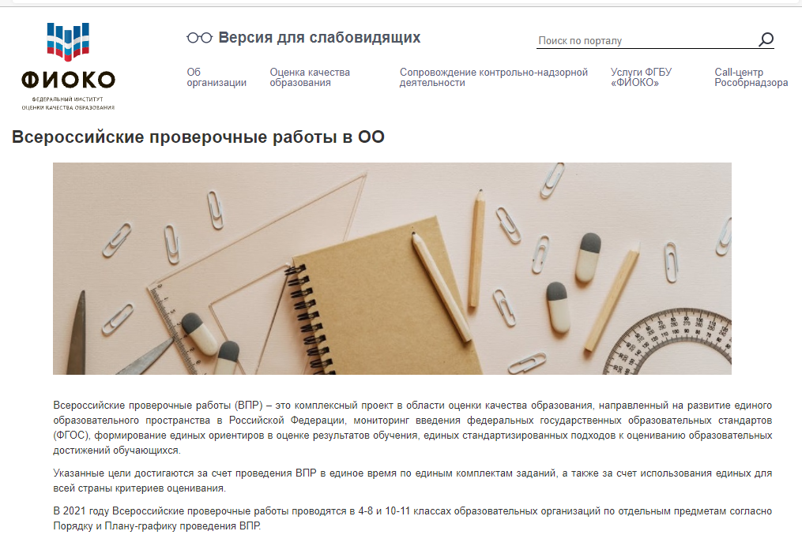

Slide 5
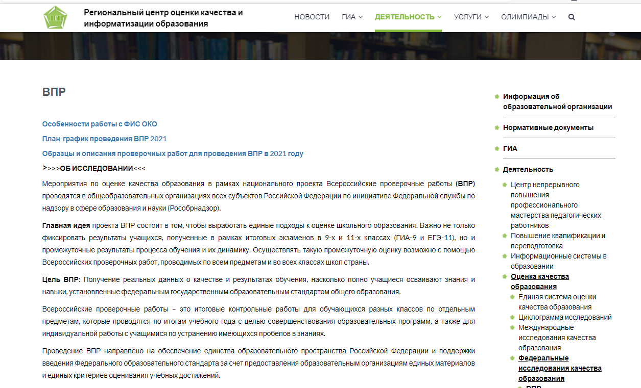

Slide 6
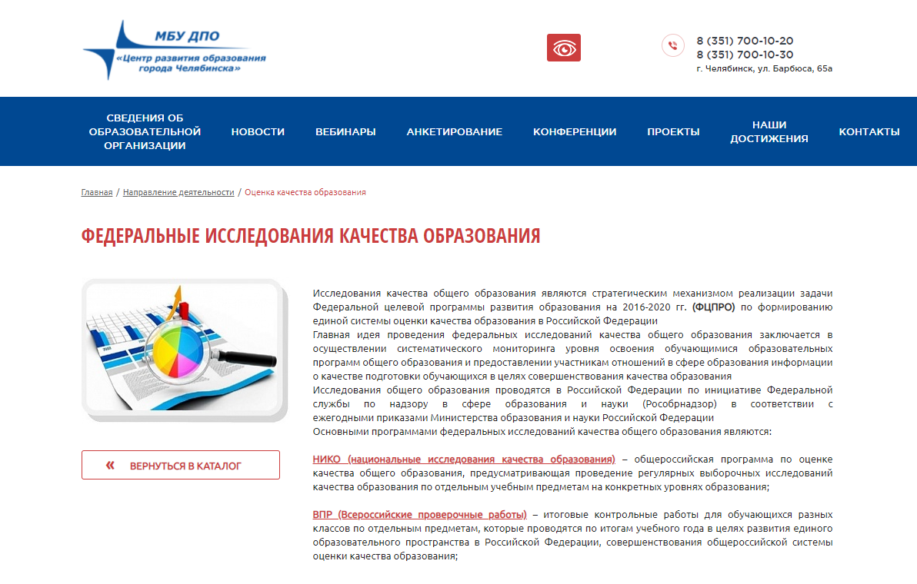

Slide 7
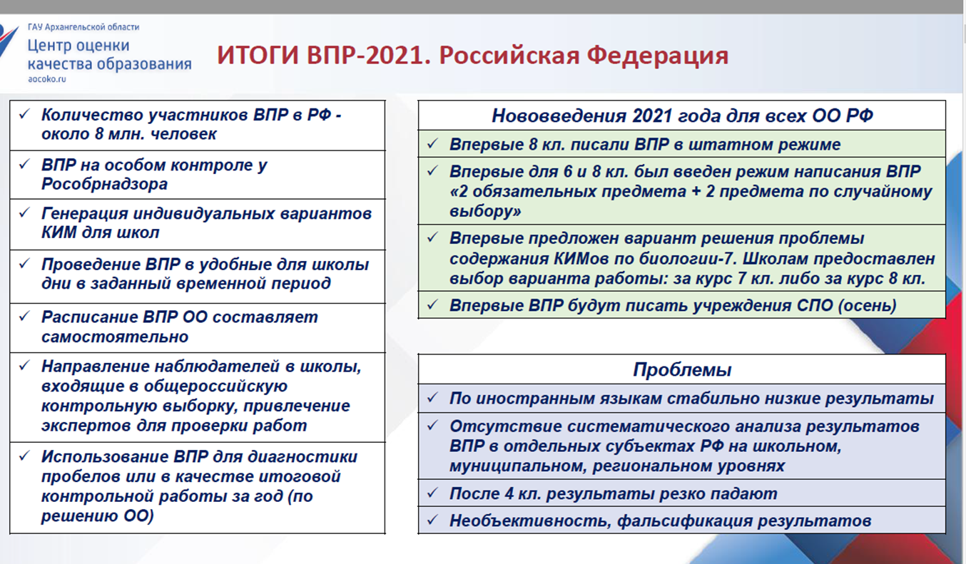
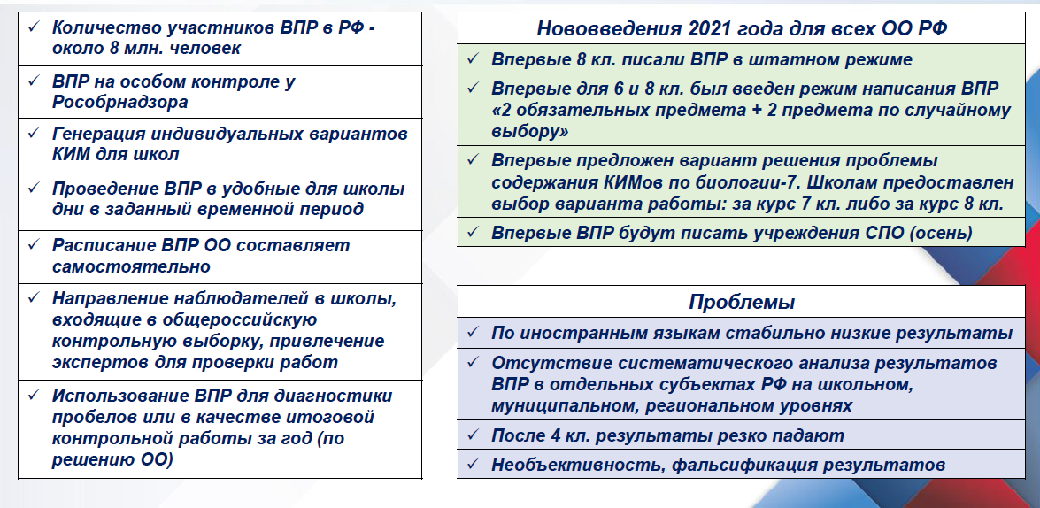

Slide 8
Школы с низкими образовательными результатами
Школы с необъективными результатами

Slide 9
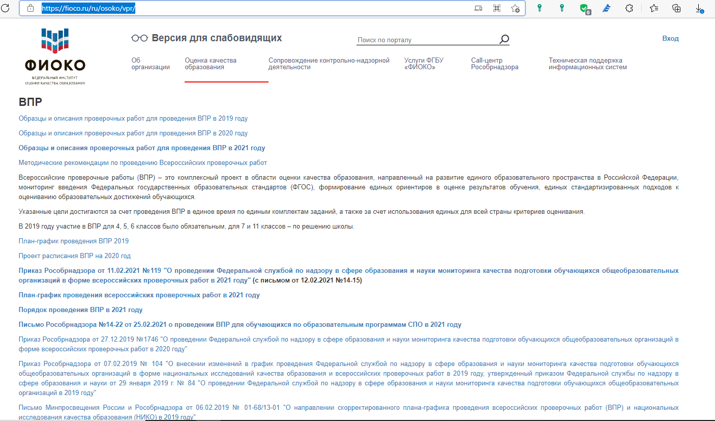
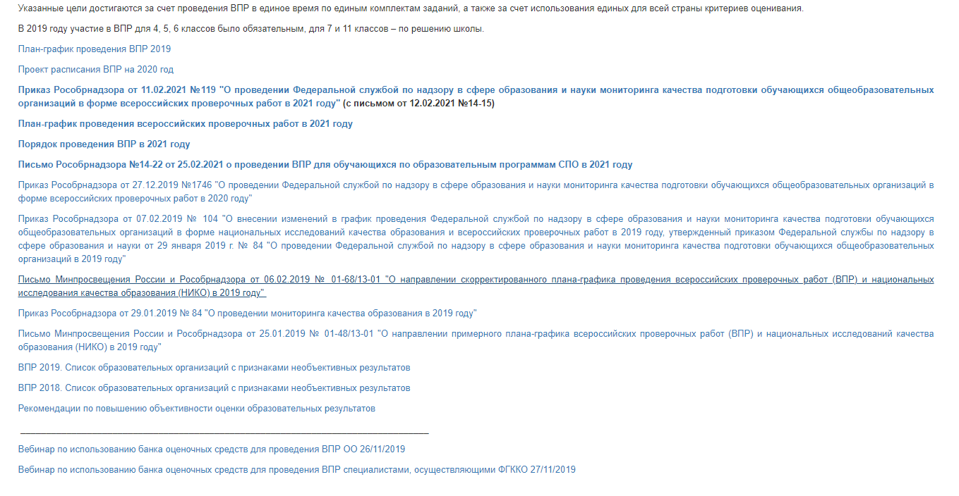
https://fioco.ru/ru/osoko/vpr/

Slide 10
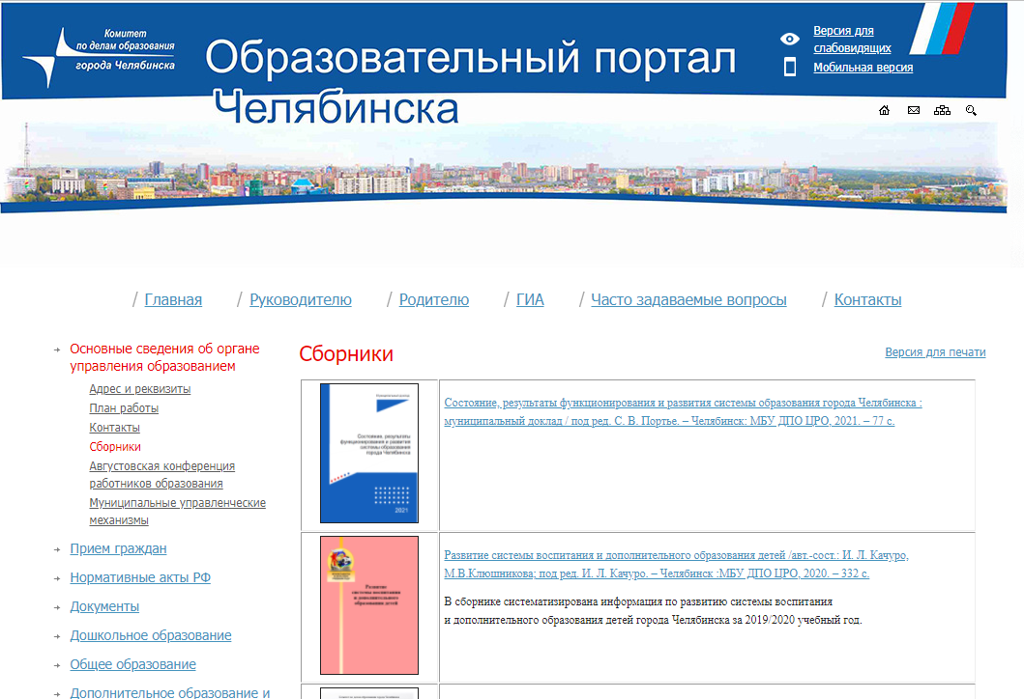
Муниципальный доклад: Состояние, результаты функционирования и развития системы образования города Челябинска.

Slide 11
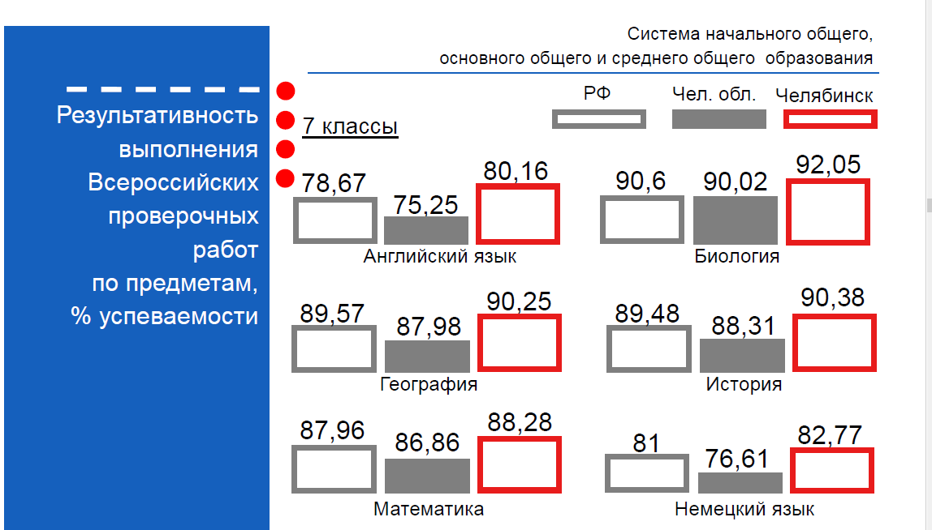
Стр.26 Результативность выполнения ВПР по предметам, % успеваемости

Slide 12
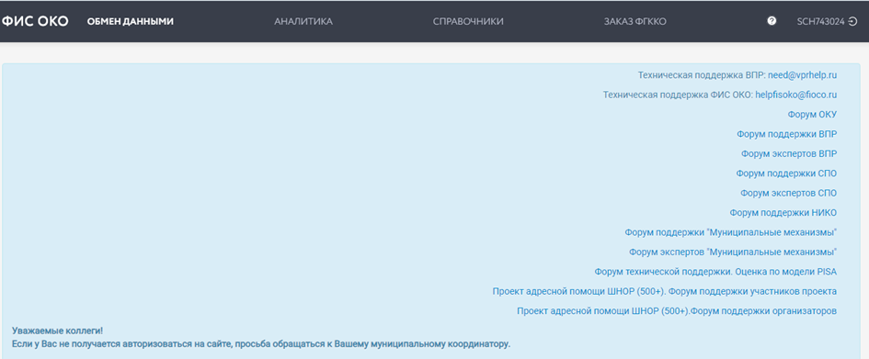
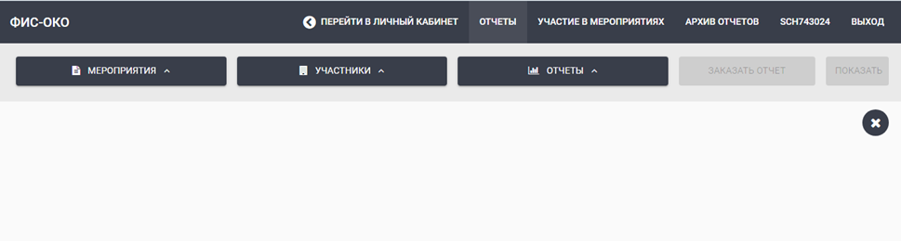

Slide 13
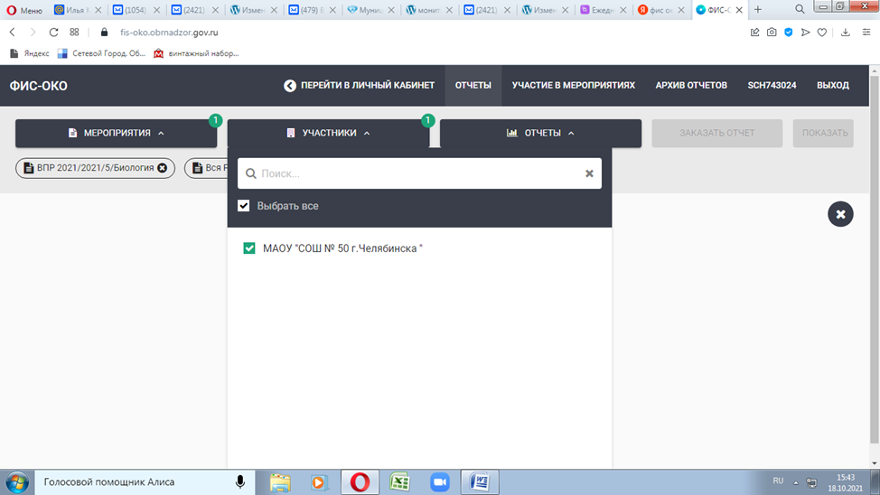
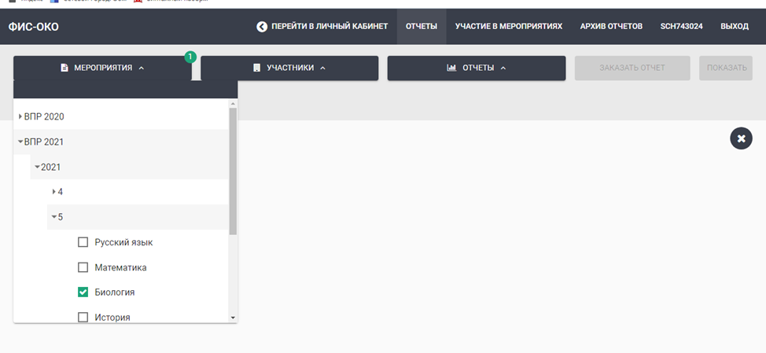

Slide 14
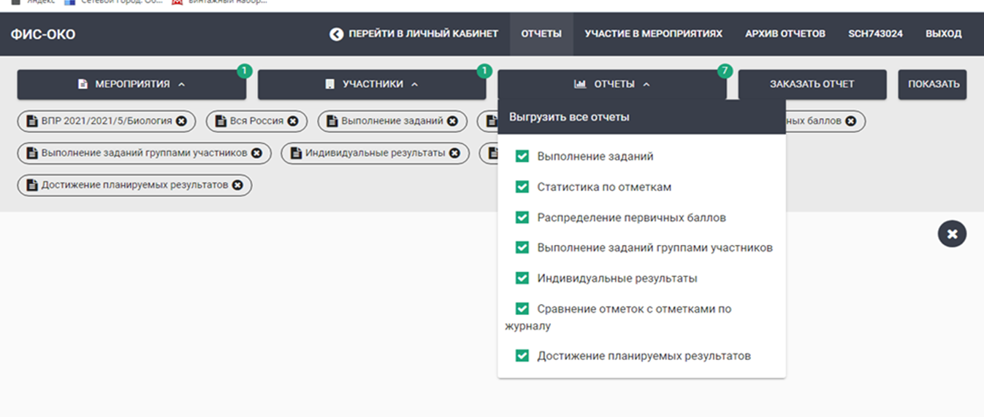

Slide 15
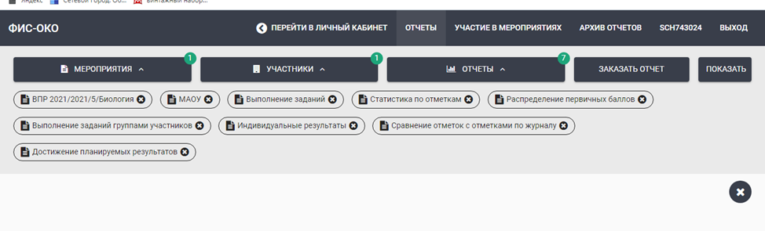
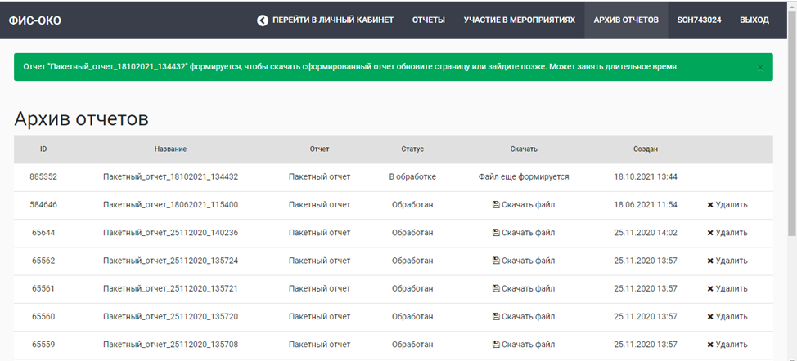

Slide 16
Пакетный_отчет_18102021_134432

Slide 17
Высокая сложность учебного материала.
Недостаточная сформированность умения сравнивать биологические объекты, устанавливать причинно-следственные связи, соотносить процессы и объекты с их характеристиками.
Слабые умения анализировать биологические тексты, узнавать изображения, анализировать графическую информацию.
Недостаточные знания фактологического материала по биологии, слабые
представления о конкретных биологических объектах, о биологических системах разного уровня, в том числе об экосистемах своего региона.
На уроках недостаточно времени уделяется на формирование учебных умений и способов действий из области использования приобретенные знания и умения в практической деятельности и в повседневной жизни.
Несформированность навыка работы с определенными типами заданий.
Например, с заданиями на установление соответствия биологических объектов, процессов и явлений.

Slide 18
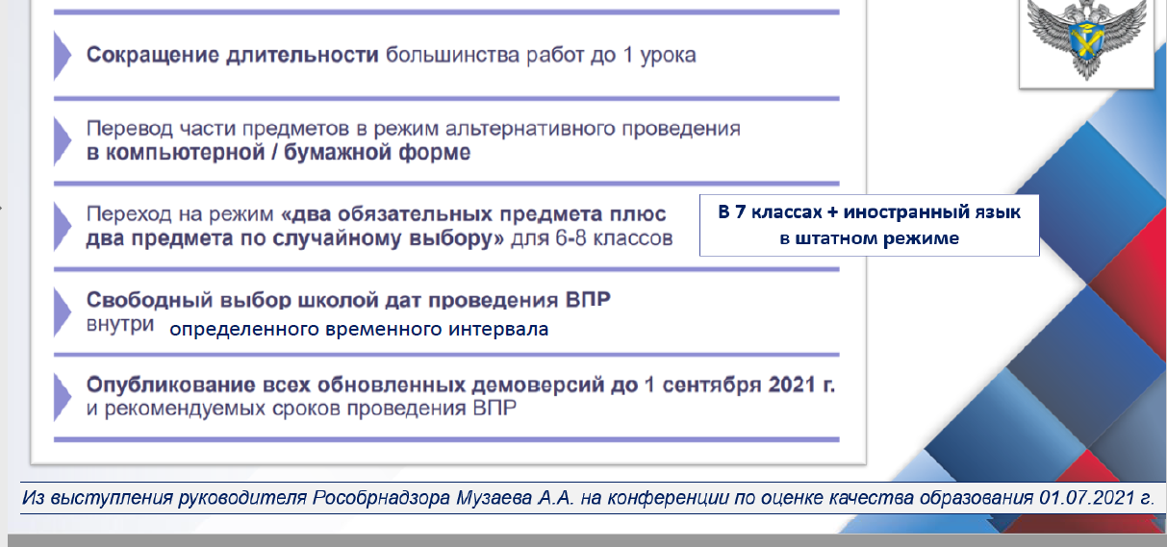
Изменения ВПР 2022 года

Slide 19
Изменения в ООП
Учебный план
План внеурочной деятельности

Slide 20
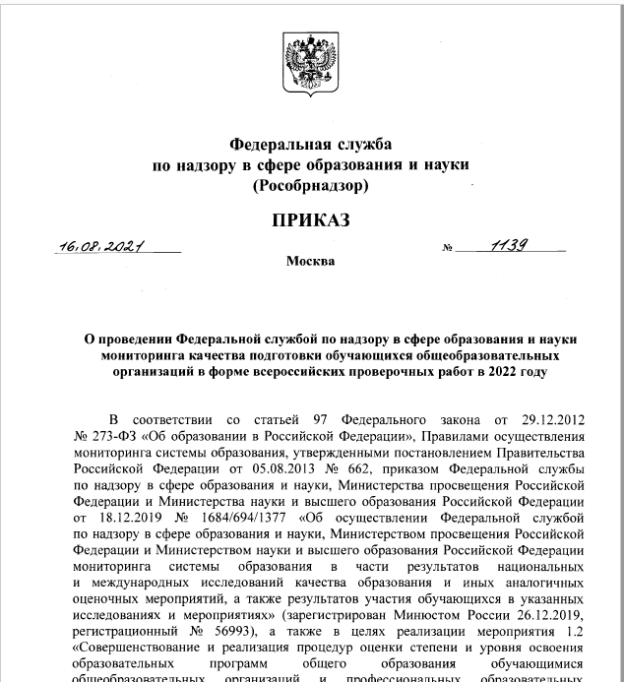

Slide 21
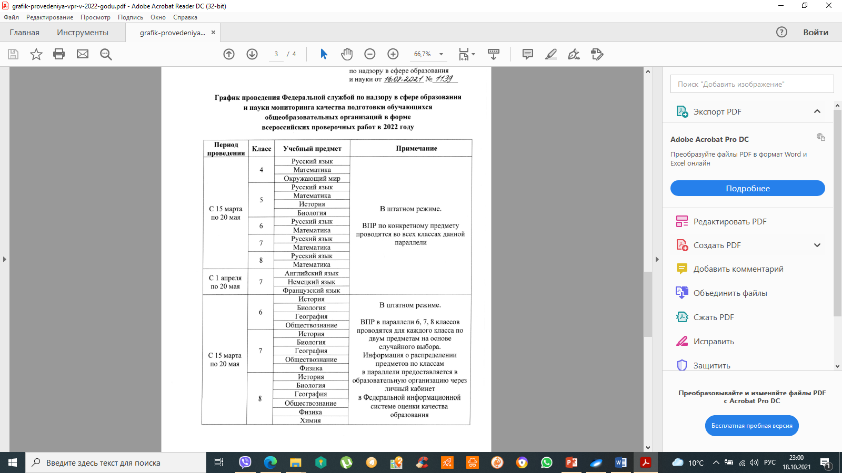
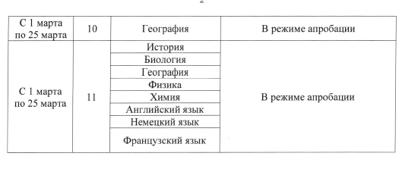

Slide 22
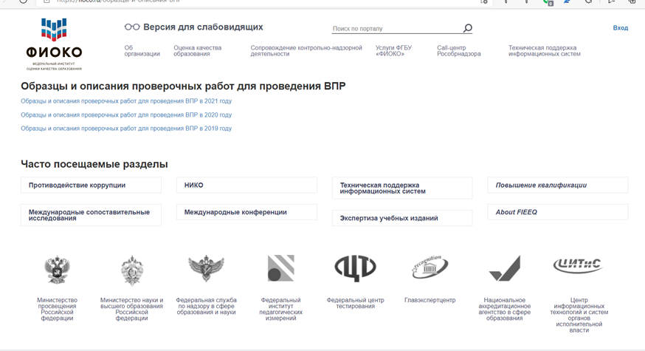
https://fioco.ru/obraztsi_i_opisaniya_vpr_2021

Slide 23
Сайты тренажеры для подготовки к ВПР
Решу ВПР
ВПР ТЕСТЫ
Бесплатные онлайн тесты по всем предметам школьного курса
Оnline test pad: Тесты по Биологии
Контроль знаний.рф/biologiya-vse-klassy/

Slide 24
Литература для подготовки
Биологические словари-онлайн
Биологический энциклопедический словарь
Биологический словарь on-line
Словарь юного биолога
Краткий словарь биологических терминов

Slide 25

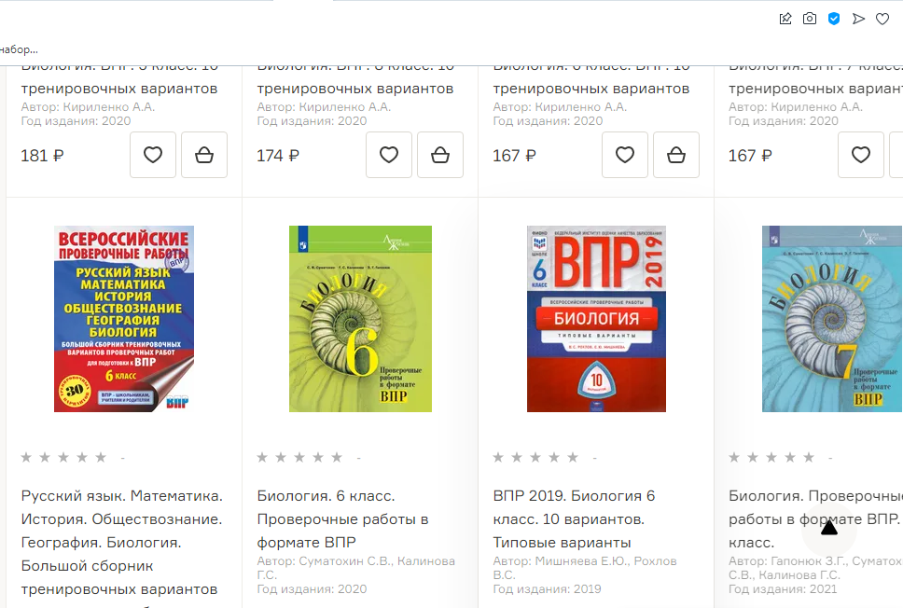
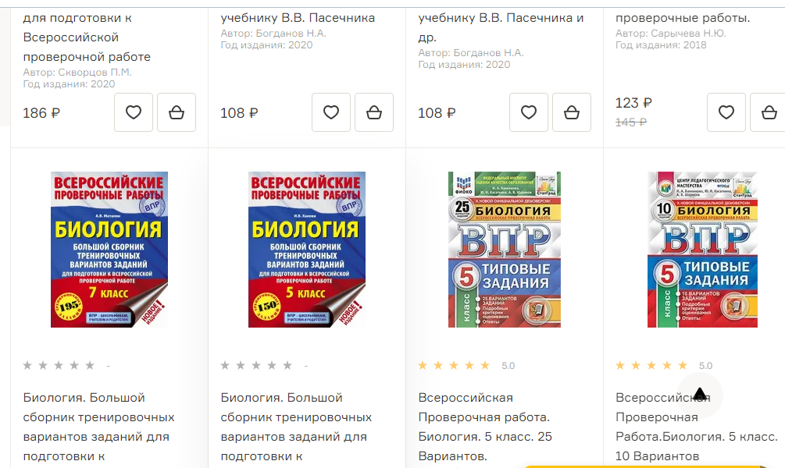
https://fkniga.ru/search/?q=ВПР%20биология

Slide 26
Район | Ф.И.О. | Место работы, должность | Контакты
 | Басина Ольга Валентиновна | МАОУ «СОШ № 50 г. Челябинска», заместитель директора по УВР | basina-dasha@mail.ru
Калининский | Ларкина Вера Ивановна | МАОУ «СОШ № 154 г. Челябинска», учитель биологии | wera_1975@mail.ru
Курчатовский | Груздева Ирина Олеговна | «Лицей № 35г. Челябинска»(филиал), учитель биологии МАОУ | Irina.gruzdewa2013@ yandex.ru
Ленинский | Минаева Наталья Павловна | МБОУ "СОШ №75 г. Челябинска, учитель биологии | 75239@mail.ru
Металлургический | Рябова Наталия Александровна | МБОУ "СОШ №103 г. Челябинска", учитель биологии | Natalex07@idox.ru
Советский | Полханова Наталья Васильевна | МБОУ "СОШ № 105 г. Челябинска", учитель биологии | natali_3140@mail.ru
Тракторозаводский | Кунгина Татьяна Леонидовна | МАОУ "СОШ № 155 г. Челябинска", учитель биологии | Kungina_tl@mail.ru
Центральный | Бабушкина Мария Станиславовна | учитель биологии МБОУ «Гимназия № 1 г. Челябинска» | Mbabushkina65@gmail.com

Slide 27
Городской педагогический совет 10.11.2021.
Круглый стол: Результаты ВПР по учебному предмету «Биология»: проблемы и варианты решения

